Slide 1
Per Helge Høgaas
SINTEF Materialer og kjemi
Mineralske overskuddsmasser og deponering Våre felles ambisjoner
Presentasjon til seminar om deponering av gruveavfall
Oslo 25. April 2012

Slide 2
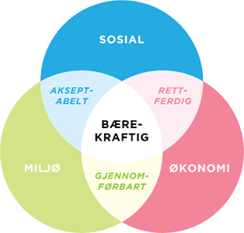
Bærekraftig utnyttelse
Hovedutfordringer i forhold til bærekraftighet blir å ivareta :
  Miljømessige forhold
  Sosiale forhold
  Økonomiske forhold

Slide 3

Vårt felles ansvar:
  Fremme ansvarlig forvaltning av mineralske ressurser og miljø
  Utøve forsiktighet der effekten er ukjent eller usikker
  Drive virksomhet innenfor økologiske grenser og beskytte naturrikdommer av særlig betydning

Slide 4

    Fremme ansvarlig forvaltning av mineralske ressurser og miljø
    Effektiv og energibesparende produksjon (BAT- Prinsipp)
    Minimering av avfall og miljømessig påvirkning langs hele verdikjeden
    Minimering av CO2 – fottrykk (eks. prosess og transport)
    Urban mining –Utvikle system for gjenvinning og etterbruk
    Sørge for optimal utnyttelse av mineralske ressurser

Slide 5
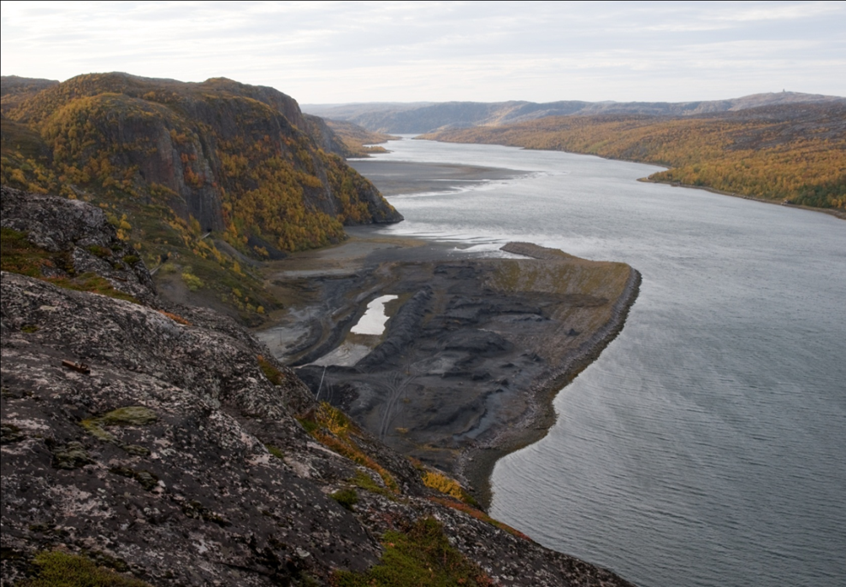
    Utnyttelse av mineralske overskuddsmasser
Årlig genereres ca. 10 millioner tonn overskuddsmasser til deponering – mengden er voksende
Deponering av gråberg fra gruvedrift kommer i tillegg
        Stort potensiale for utnyttelse, men behov for forskning og utvikling
        Eksempler på muligheter :
  Capping / tildekking av forurenset grunn
  Byggeråstoff / nye produkt for
  byggenæringen
  Utfylling nytt land
  Nye produkter og anvendelser
  Jordforbedring
  for å nevne noe………….

Slide 6
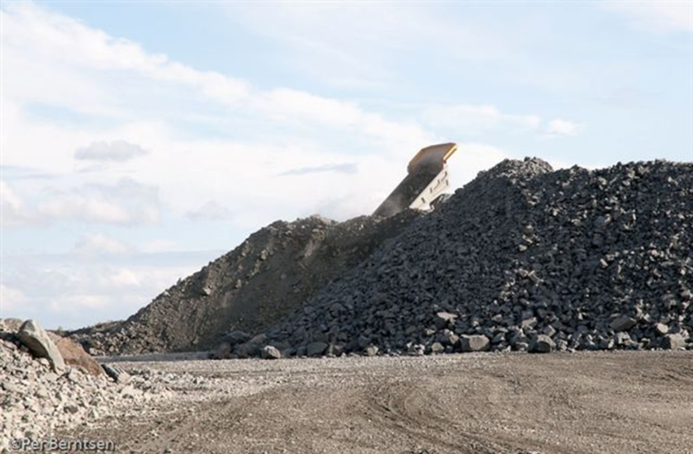
    Bærekraftig deponering av overskuddsmasser
Deponering til sjø eller på land vil være realitet i mange år framover
Utvikle og ta i bruk gode modelleringsverktøy
        Utarbeide akseptkriterier for deponering
        Ta i betraktning fullstendige økosystem
        Ha som målsetting å utvikle og ta i bruk miljøvennlige "Gruvekjemikalier"

Slide 7
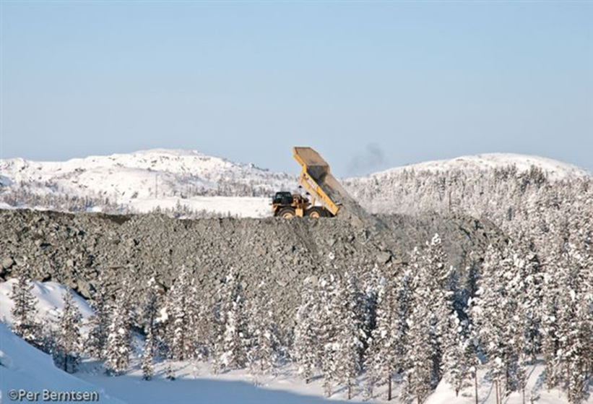
MINFORSK – Norges Forskningsråd
Hovedsatsningsområder :
Geologiske modeller og prospekteringsmetoder (10 %)
Utvinning og gruvedrift (10%)
Mineralprosessering (40%)
Ytre miljø, sikkerhet og samfunnsmessige forhold (40%)
Tematiske områder :
Anvendelse av avgangsmaterialer
fra mineralindustrien, gjenvinning og resirkulering
Nye produkter for byggeråstoffindustrien
Miljø og sikkerhet
Mineraler og samfunn

Slide 8
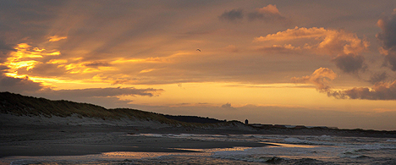
Oppsummering – viktige forhold i et nasjonalt og internasjonalt perspektiv :
  Nasjonal mineralstrategi – klare politiske og styringsmessige føringer ☺
  Lovverk – nødvendigheten av et godt fungerende lovverk ☺
  Kunnskap - spesielt knyttet til deponi og utnyttelse av avgangsmaterialer☹
  Forskning og utdanning – Best Available Technology (BAT) ☹
  Samfunnsaksept – Kunnskap om mineralnæringen 😐 eller ☹ ?

Slide 9





INVITASJON til Workshop
Utnyttelse av mineralske overskuddsmasser
Bærekraftig deponering av overskuddsmasser fra norsk bergindustri
Trondheim – Gløshaugen 8. Mai 2012

Slide 10
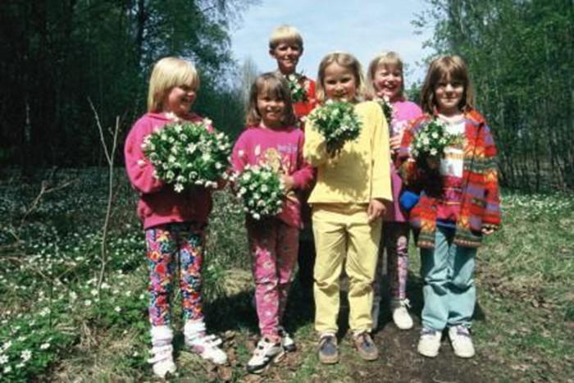
Takk for oppmerksomheten

